Slide 1


Slide 2


بسم الله الرحمن الرحیم
مدرس: حمیده عاشوری
رشته طراحی و دوخت
مقطع کاردانی
درس هنر و تمدن اسلامی

Slide 3
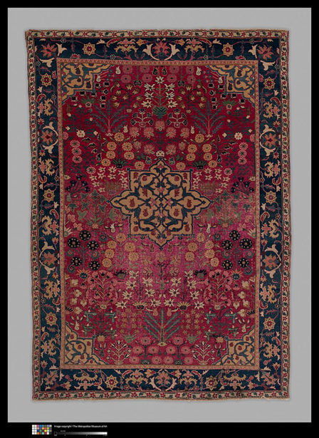
جلسه سوم مجازی
عنوان مبحث: بافندگی در تمدن اسلامی( قالی بافی)

Slide 4
قالی بافی در تمدن اسلامی
مصر
هندوستان
ترکیه
ایران
دوره ایلخانیان و تیموریان
دوره صفویه

Slide 5
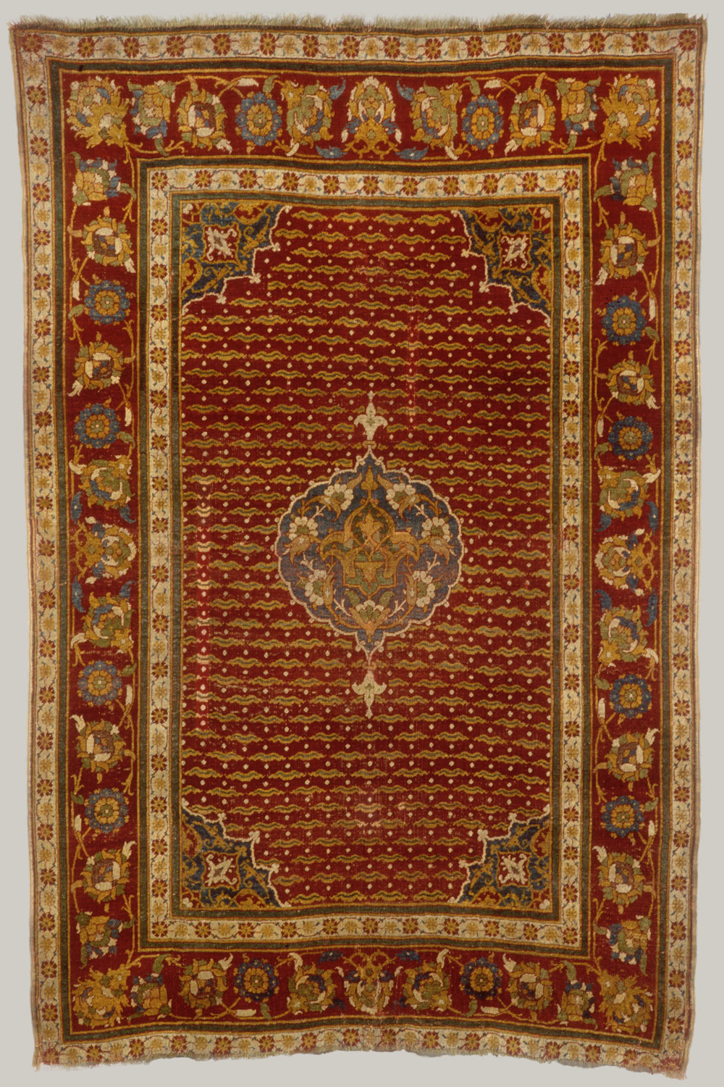
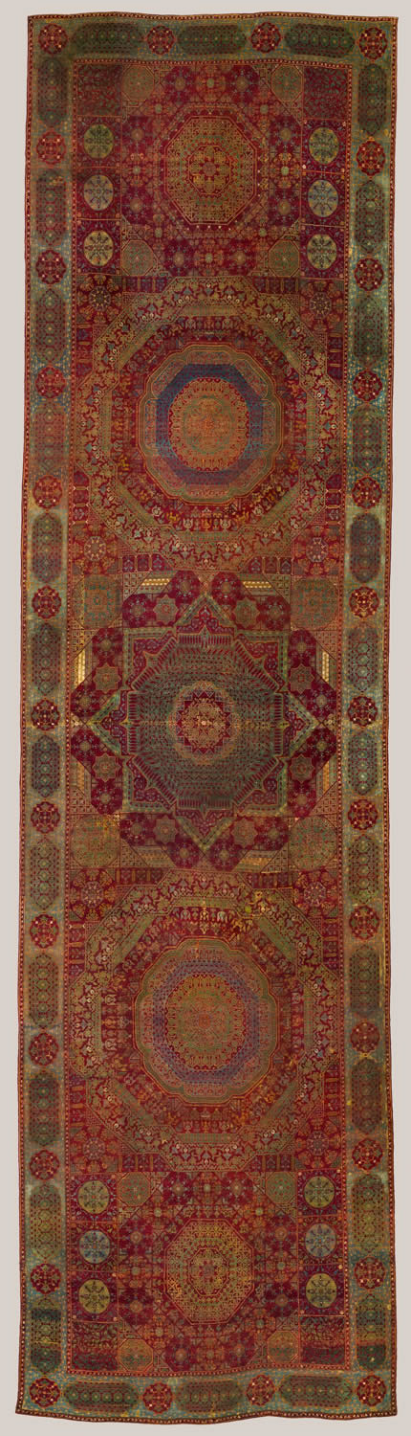
قالیبافی در مصر
یافتن قطعاتی از قالی در حفریات فسطاط و کشف اطلاعات مهم
وجود دو قطعه با کتابت کوفی در موزه صنایع اسلامی قاهره که به عقیده متخصصان ساختت مصر است و نشان می دهد در دوره فاطمیان مصر قالی بافته می شد
طبق روایات سیاحان نیز اواخر دوره مملوکان فرش هایی بافته می شده و فرش های مصری به نام فرش های دمشقی در ونیز ایتالیا به فروش می رسیده
ماده اولیه آنها پشم براق است و از ابریشم کمتر استفاده شده

Slide 6
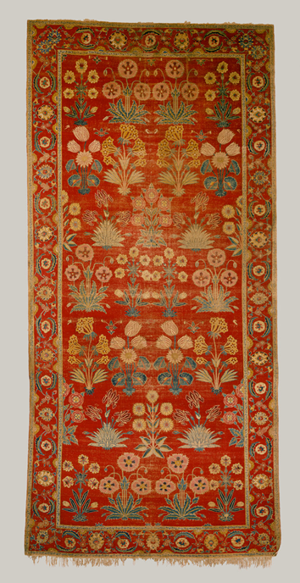
قالی بافی در هندوستان
قالی باقی مغولی مانند مکتب مغول در اصل ایرانی است
در زمان اکبر شاه در سده 10 و 11 ه، انواع مختلف قالی توسط هنرمندان و صنعتگران با تجربه بافته می شد
قالیافان مهاجر ایرانی در شهرهای هند به خصوص اگرا و لاهور قالی می بافتند و از نقوش این قالی ها معلوم می شود که تحت نفوذ نمونه های ایرانی قرار داشته و قالی بافان هندی نیز از نقش گل دار ایران تقلید می کردند
تفاوت این قالی ها با قالی ایرانی در رنگ آمیزی آنهاست
رنگ قهوه ای متمایل به قرمز و پرتقالی سیر که در قالی اصفهان دیده نمی شود

Slide 7
قالی بافی در ترکیه
در دوره سلاجقه صنعت قالی بافی که پیش از آن در میان صحرا گردان و چادر نشینان متداول بود، رونق و رواج یافته است
قطعات باقی مانده از این دوره، در شهر قونیه و در مسجد علاء الدین بوده و اکنون در موزه شهر استانبول نگهداری می شود
رنگ این قالی ها، سرخ روشن، گلی، آبی کمرنگ و پررنگ، سبز کمرنگ و زرد، اما بیشتر قرمز و آبی رنگ است
زمینه آنها نیز با اشکال و نقوش هندسی مکرر تشکیل شده و 4 حاشیه گرداگرد زمینه را با حروف کوفی پر کرده اند

Slide 8
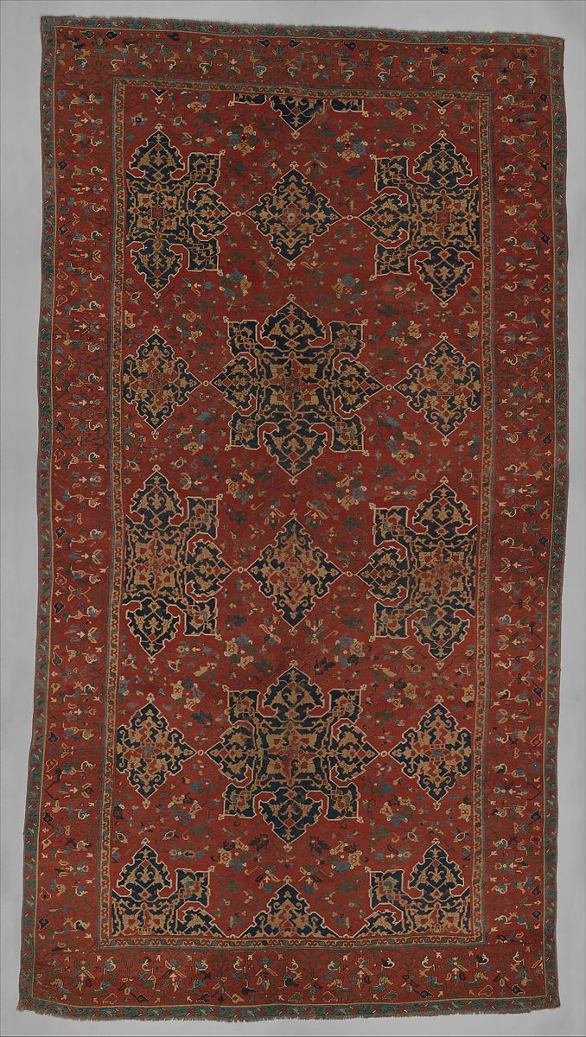
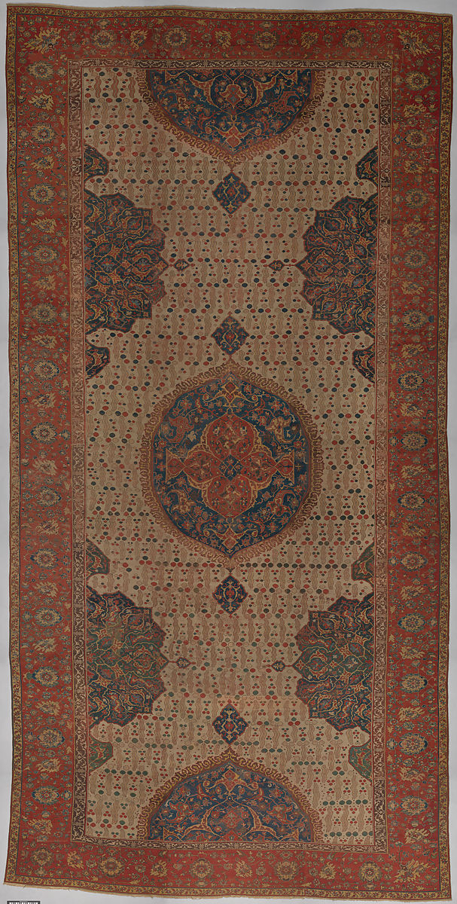
در دوره عثمانی، بافندگان قالیچه های عثمانی همان شیوه و رنگ های روشن فرش های سلجوقی را به کار می بردند اما نقش های هندسی آنها پیچیده تر و درهم تر بود و نوشته های کوفی به گل و بوته تبدیل شده بود
در میان فرش ها، سجاده هم بافته می شده و مراکز آنها غالبا به شکل محراب تزیین می شده
فرش های شهر اوشاک ترکیه شبیه فرش های ترنجی ایران است
رنگ آمیزی آنها بسیار قوی است و بیشتر از رنگ های آبی روشن، آبی تیره و قرمز با هاله زرد استفاده می شود
نقوش زیبای گل از قبیل سوسن، میخک، لاله، سنبل به همراه اشکال برگ نخل و برگ های نوک تیز بزرگ و غنچه در بیشتر قالی های ترکیه موجود است

Slide 9
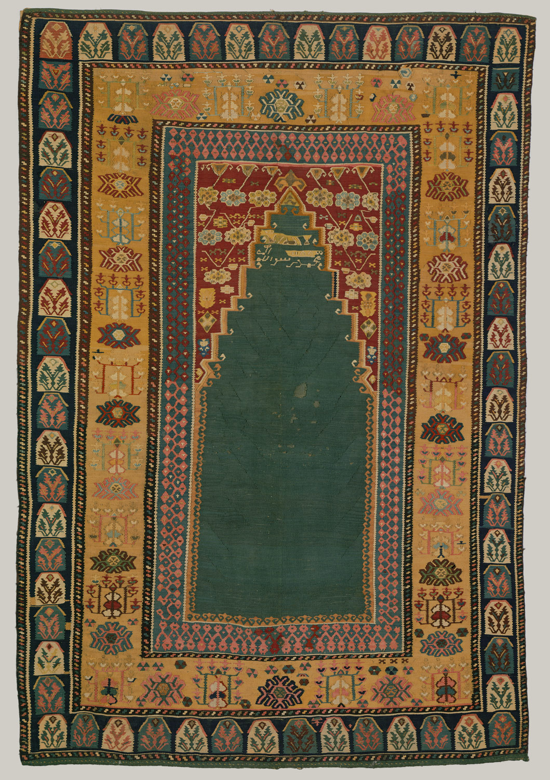
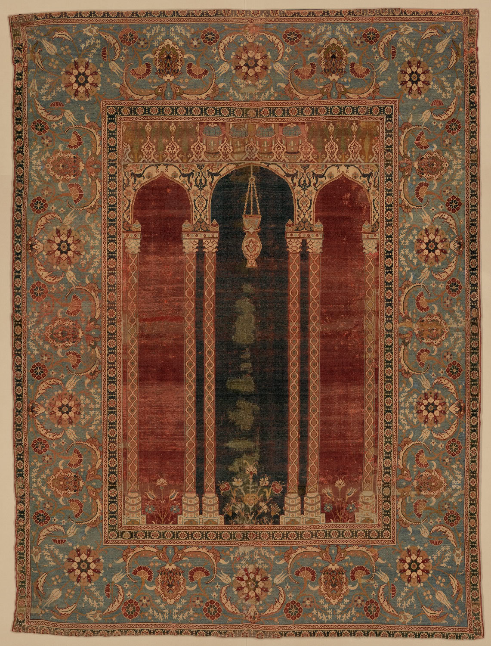
نوع دیگر فرش های شهر اوشاک، دارای طرح و اشکال نباتی و زاویه دار به رنگ زرد و آبی روی زمینه قرمز قرار دارد
فرش های دیگر اوشاک، قالی های نقش پرنده هستند
نوع دیگر فرش های آسیای صغیر، قالی های هولباین می باشد و از مشخصات آن طرح خالص هندسی است از اشکال مربع و واحدهای ترنجی شکل ساخته شده
قالیچه های نمازی یا سجاده ای نیز وجود دارد که شامل نقش محراب و دو ستون و شکل چراغ مسجدکه به یک طرح تزیینی تبدیل شده در وسط طاق آن آویزان است

Slide 10
قالی بافی در ایران
قالی در زندگی مردم ایران دارای اهمیت و احترام خاصی است
قالی علامت کانون خانوادگی هر ایرانی است
کشفیات باستان شناسی در پازیریک سیبری وجود قالی های گره دار در دوره هخامنشیان را تایید می کند
در دوره ساسانی نیز بافت قالی معمول بوده و بافته مشهور به بهار خسرو یا بهارستان در کاخ تیسفون وجود داشته
قالی در دوره های اموی و عباسی نیز دارای اهمیت بوده و کف قصر های خود را با قالی ایران فرش می کردند

Slide 11
قالی بافی در دوره ایلخانیان و تیموریان
قفقاز به عنوان وطن اصلی تعداد زیادی از فرش های قدیمی است
طرح های مغوای در این فرش ها به چشم می خورد که قدیمی ترین نمونه این گونه قالی ها، موضوع جنگ اژدها با عنقا را نشان می دهد
یکی از دلایل استفاده زیاد از این بافته ها در این دوره نقش و شکل این فرش ها در مینیاتورهاست
در قالی های قدیمی خط یا نوشته کم دیده می شود

Slide 12
قالی بافی دوره صفویه
اوج ترقی و کمال صنعت قالی بافی در دوره صفویه و بافت بهترین فرش های ایرانی در این دوره
زیباترین قالی های این دوره در عهد شاه طهماسب اول بافته شده است، قالی بزرگی است که در آرامگاه شیخ صفی قرار داده شده بود
نقش قندیل بزرگ در وسط قالی

Slide 13
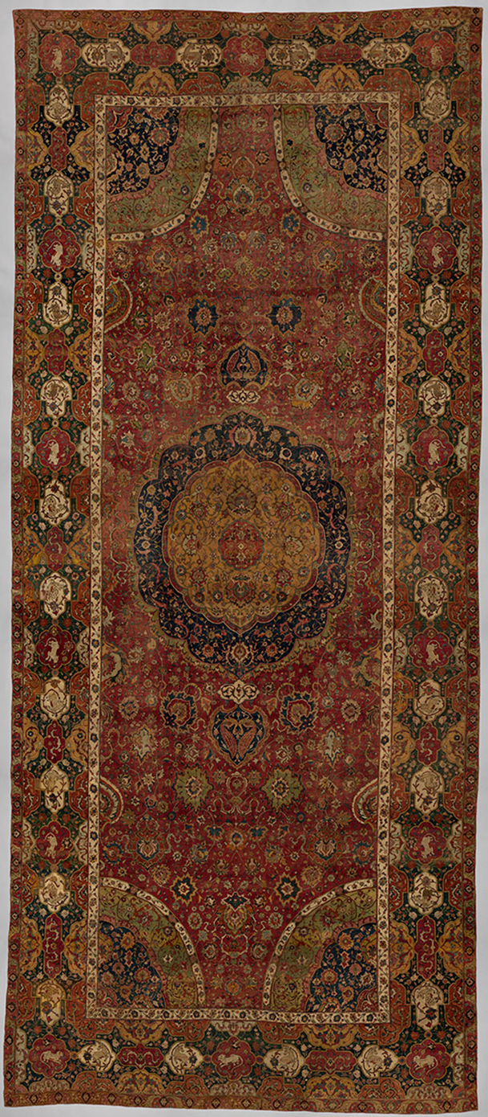
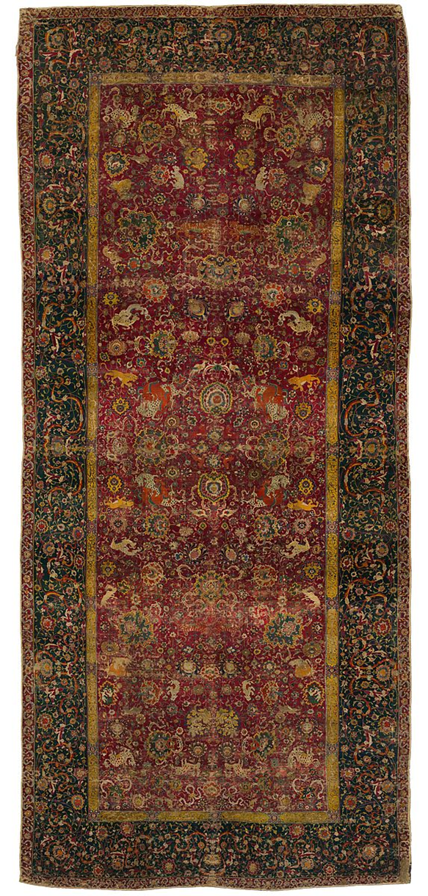
طبقه بندی نقوش قالی های صفوی
قالی های ترنج دار
قالی های شکارگاه
قالی های گلدانی
قالی های باغی
قالی های هرات
قالی های لهستانی
سجاده

Slide 14
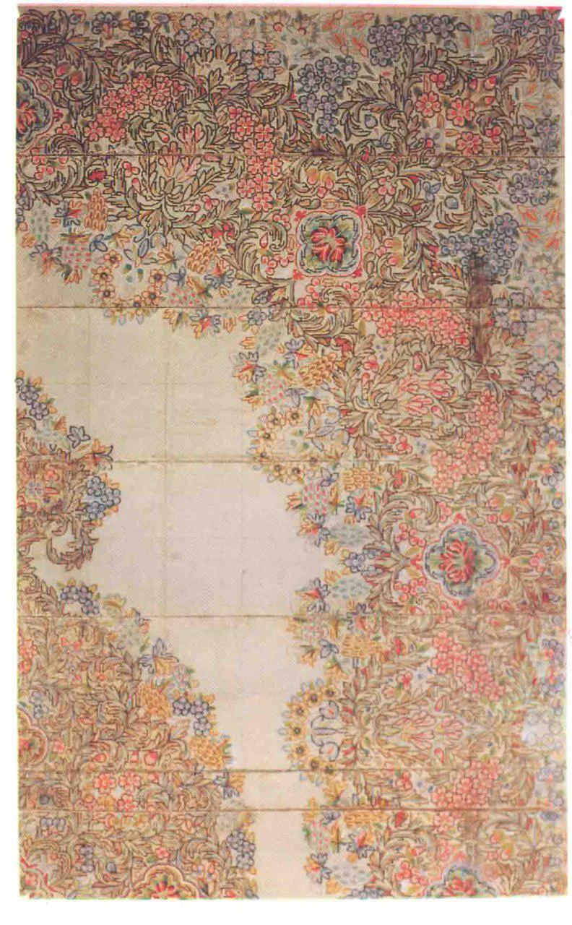
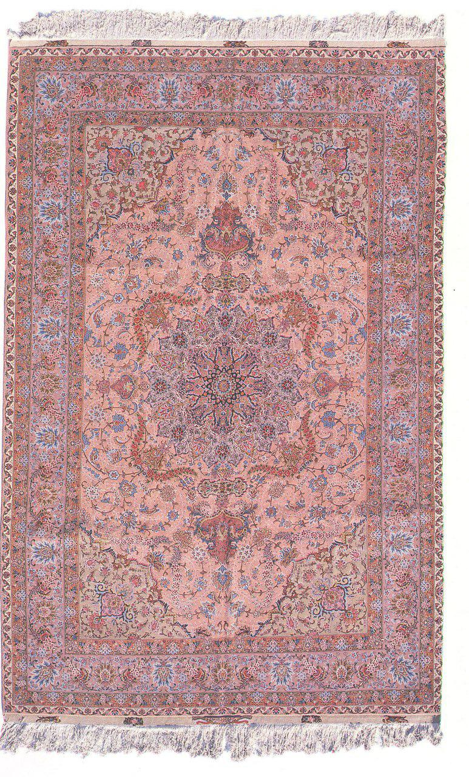
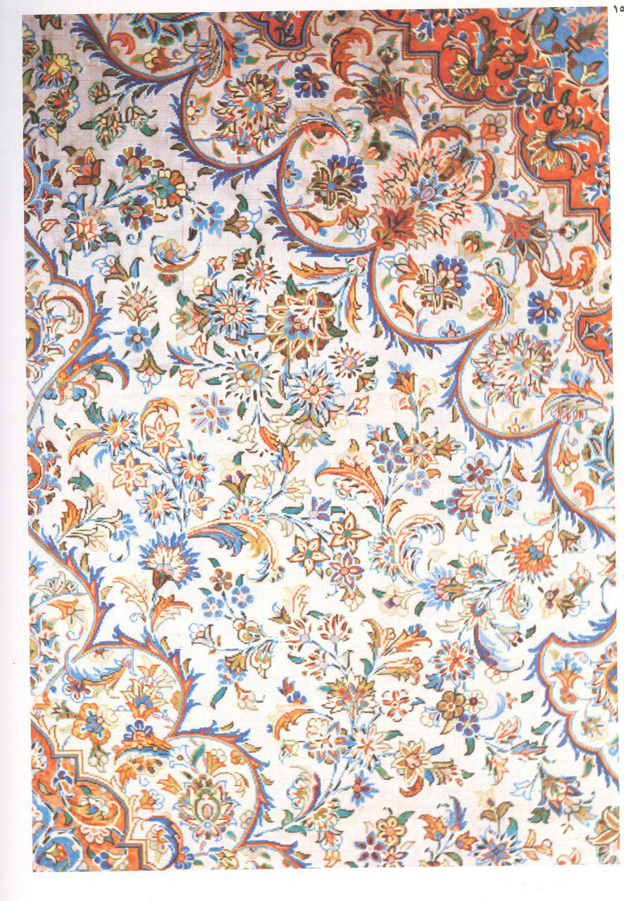
قالی های ترنج دار
این نوع قالی ها بافت قسمت های شمال ایران و تبریز و کاشان است
ترنج گرد یا بیضی در وسط و اشکال دیگر یا گلدان در دو طرف آن و در 4 گوشه قالی نیز یک مربع از ترنج یا لچکی دیده می شود
این نوع تزیین در روی جلد کتاب ها نیز عمومیت دارد
نقش و نگار زمینه این قالی ها از گل و بوته ساقه های گوشه دار و ابرهای چینی پر می شداین قالی ها دارای چند حشیه باریک و بزرگ هستند

Slide 15
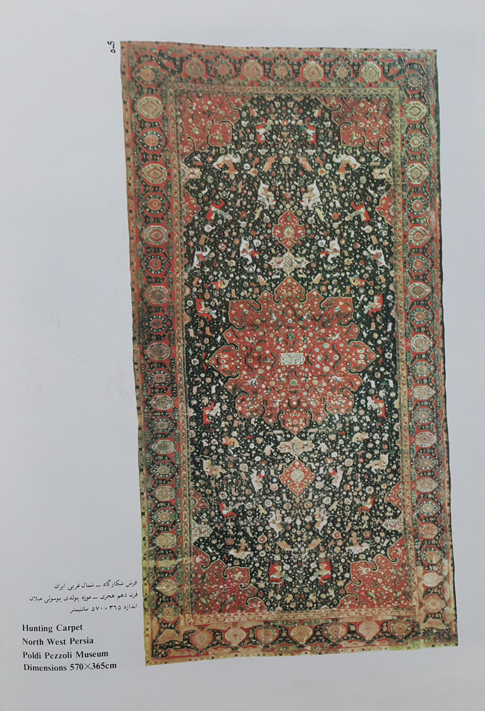
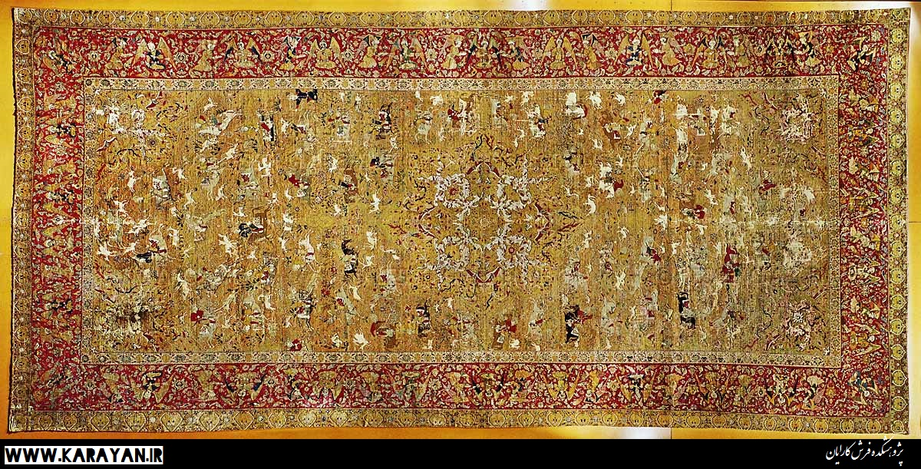
قالی های شکارگاه
در این قالی ها مناظر شکار وجود دارد
بین گل و گیاه، حیوانات مختلف به صورت تک و جفت در حال جنگ دیده می شوند
شیر- ببر- پلنگ- روباه- شغال- آهو- شتر-گراز- خرگوش و انواع پرندگان و حیوانات خیالی و سیمرغ و اژ دها

Slide 16
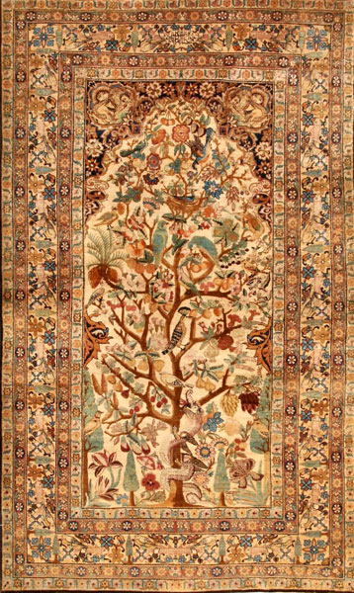
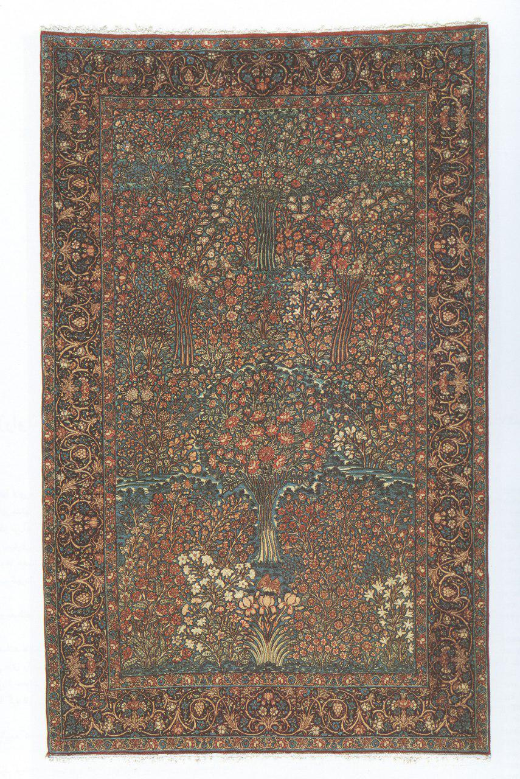
قالی های گلدانی
محل بافت آنها بیشتر شهرهای مرکزی ایران است
دوره شاه عباس به این نوع فرش ممتاز بود و بدین جهت غالبا این نقشه را به او نسبت می دهند
علت گلدانی نامیدن این قالی ها، وجود طرح های گلدانی است که از داخل آن شاخ و برگ بیرون آمده است و دلیل دیگراینکه اشکال و نقوش این قالی ها بیشتر گل و ساقه می باشد
تفاوت این قالی ها با دیگر قالی ها این است که نقشه آنها تکرار نمی شود و هیچ طرفی شبیه طرف دیگر نیست
امتیاز آنها به استحکام و دقت در بافت است
طول بعضی از آنها سه برابر عرض است و بیشتر این قالی ها را به کرمان نسبت می دهند

Slide 17
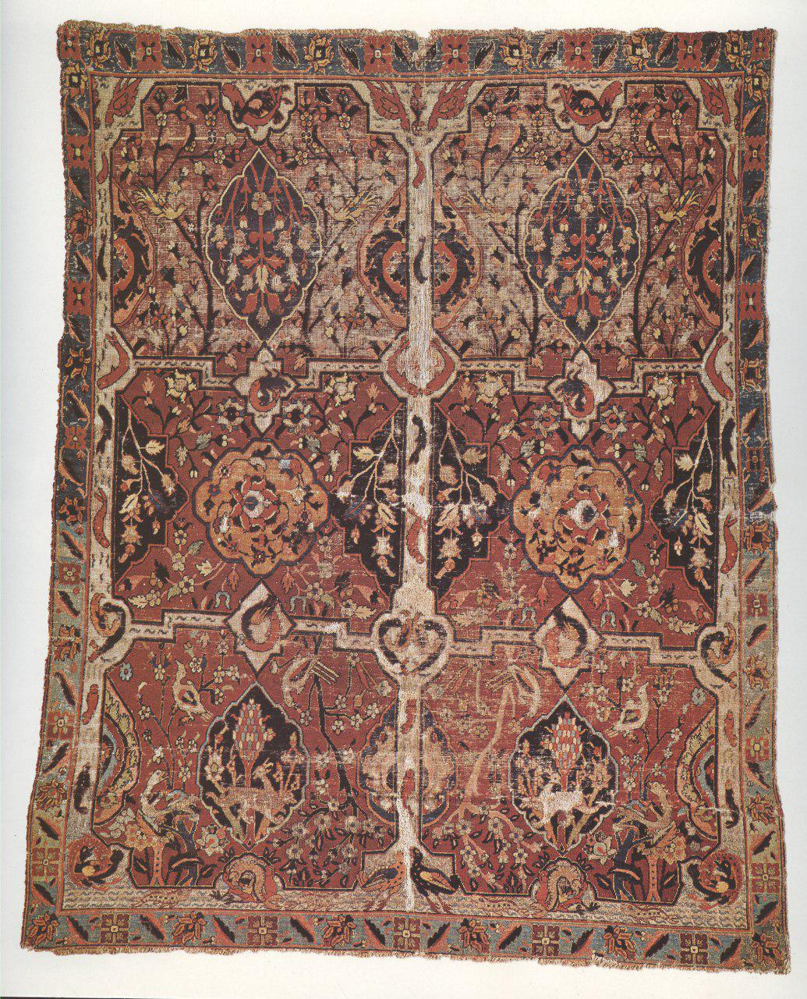
قالی های باغی
طرح این فرش ها مربوط به شمال ایران است
تقسیم بندی های آنها نشان دهنده باغ های ایرانی با حوض مرکزی و جویبارهای جانبی ، خیابان های مشجر و زمین های پر از گل و لاله و شکوفه می باشد

Slide 18
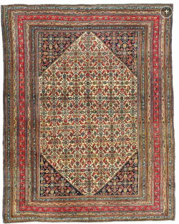
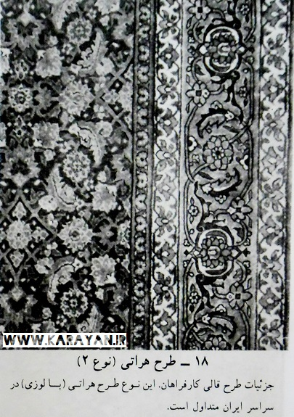
قالی های هرات
در خراسان بافته میشدکه به هرات نسبت داده شده
سطح این فرش ها با رنگ قرمز با نقش های تخیلی و رشته ای ابر مانندپوشیده می شد
شکل آنها در برخی نقاشی های قرن 17 اروپا کشیده شده
غالبا زمینه قالی های هرات لاکی رنگ و حاشیه آنها سبز می باشد

Slide 19
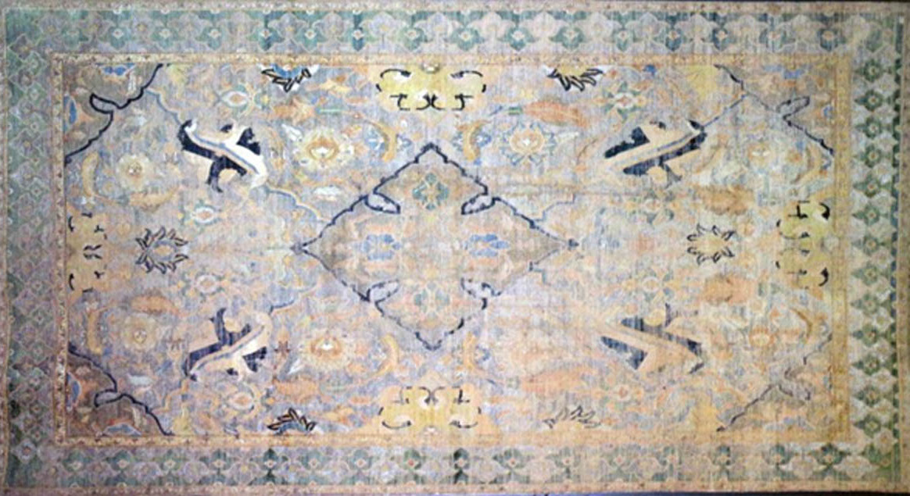
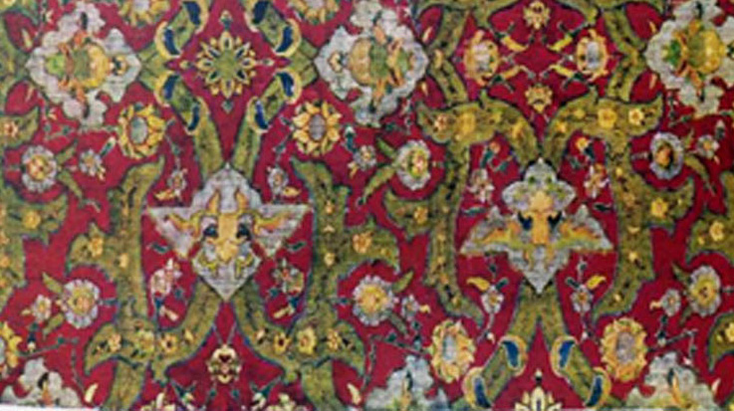
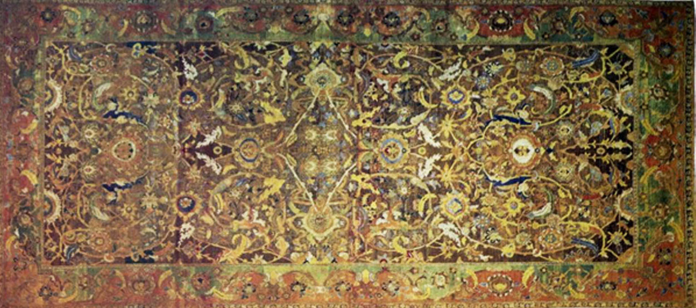
قالی های لهستانی
این قالی ها از ابریشم و تارهای طلا و نقره بافته شده
علت این نام گمراه کننده، این بوده که روی آنها نقش عقاب لهستانی دیده شده و این موضوع باعث ایجاد توهم در منشا آن شده است و چون تعدادی از این قالی ها در لهستان پیدا شده
این نوع قالی تقریبا در اکثر دربارهای اروپا یافت شده که بیشتر از طرف سفرای ایران برده شده

Slide 20
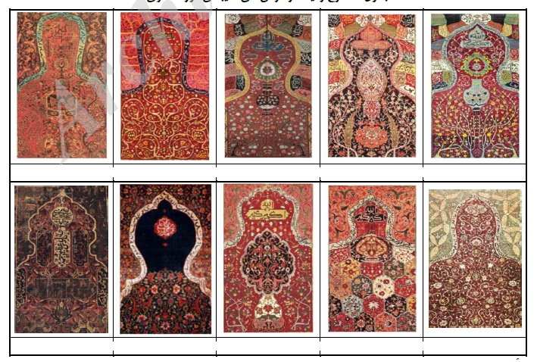
سجاده
نقشه اصلی سجاده ها، محراب و قندیل را نشان می دهد که برای نماز خواندن به کار می رود
گاهی آیات قران به خط نسخ یا کوفی بر روی آنها نوشته شدهغالبا در وسط قالی طاق نمایی است که نمایش محراب را می دهد

Slide 21
صنعت قالی بافی ایران، کشورهای همجوار خود را تحت تاثیر قرار داده
زیبایی- درخشندگی- تناسب رنگ ها- دقت- ظریف کاری در نقش و نگارها و مهارت در بافت، همگی معرف یک قالی خوب ایرانی می باشد
به گفته پوپ، ایران در قالی بافی بزرگترین مرکز در مشرق زمین بوده و سایر مراکز از آن تقلید و اقتباس کرده اند

Slide 22
خلاصه مطالب:
وجود قالی هایی با قدمت زیاد در مصر
تاثیر مهاجران ایرانی بر قالی بافی هندوستان و تفاوت در رنگ آنها
قالی های تاریخی ترکیه در مسجد علاء الدین استفاده شده
بافت فرش های سجاده ای در ترکیه
معروف بودن فرش ها ی شهر اوشاک ترکیه و قالی های هولباین
اهمیت قالی در زندگی ایرانیان در دوره های مختلف تاریخی
از دوره ایلخانان آثار زیادی نداریم
اوج ترقی و کمال صنعت قالیبافی در دوره صفویه
طبقه بندی نقوش قالی صفوی:
ترنج دار- شکارگاه- گلدانی- باغی- هراتی- لهستانی سجاده ای

Slide 23
منابع تصویری
فرش صفوی از منظرنوآوری در طرح و نقش
محمدعلی اسپنانی - فصل نامه گلجام- بهار 87
در نگارگری باغی و قالی های باغی دوره صفویه بررسی ساختار و زوایای دید با غ ایرانی
سونیا نوری -مهدی محمدزاد
تحلیل فرمی تعدادی از قال یهای دوره صفوی موسوم به قالیهای لهستانی
محمدامین حاجی زاده، فرهاد خسروی بیژائم، عاطفه مهرورز
مطالعه تطبیقی طرح و نقش در فرشهای محرابی دوره صفویه و قاجار
محمدامین حاجیزاده - علیرضا خواجه احمد عطاری -مریم عظیمی نژاد
کتاب فرش ایران- شیرین صور اسرافیل

Slide 24
با آرزوی سلامتی
و سپاس از توجه شما

